Slide 1
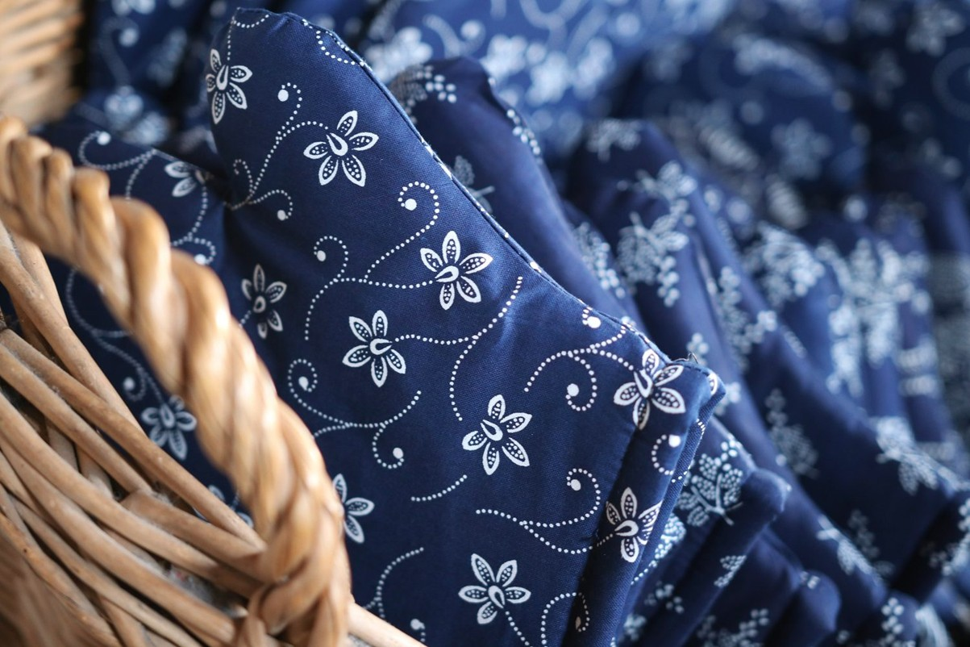
MODROTISK

Slide 2
HISTORICKEHO INFORMACE
Původ a raná historie
Modrotisk pochází z Asie, kde se používala technika ručního tisknutí látek.
Do Evropy se dostal v 16.–17. století přes Nizozemí a Německo.
Původně byly látky drahé a vysoce ceněné, hlavně pro šlechtu a bohaté měšťany.
🇨🇿 Modrotisk v českých zemích
První zmínky o výrobě modrotisku na Moravě pocházejí z 17. století.
18.–19. století: modrotisk se stal běžnou součástí lidového oděvu a domácího textilu.
Do Evropy se dostal v 16.–17.
Symbol lidového umění Čech, Moravy a Slovenska.

Slide 3
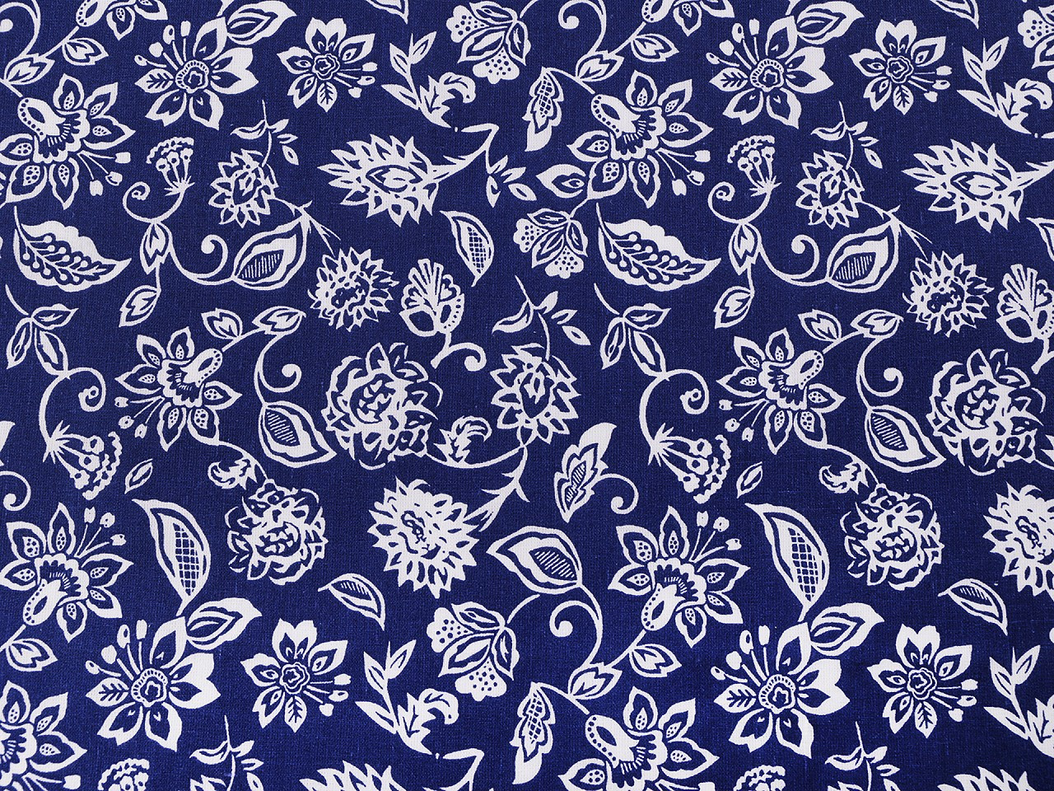
INFORMACE
Co je modrotisk
Modrotisk je tradiční textilní technika ručního tisku a barvení látek. Výsledkem jsou látky s bílými motivy na modrém podkladu (případně s jemnými barevnými variacemi).
Je to kombinace uměleckého návrhu a řemeslné preciznosti.
🧵 Materiály
Nejčastěji se používá bavlna a len, protože dobře absorbují barvivo.
🛠️ Jak se dělá
1.Návrh vzoru – geometrie, květiny.
2.Tisk rezervou – ručně vyřezávané dřevěné štočky nebo šablony.
3.Barvení v indigu – ponoření látky do modré lázně, případně více vrstev pro sytější modrou barvu.
4.Odstranění rezervy – zůstává bílý vzor, látka se suší a fixuje.

